Slide 1

Machine Learning & Deep Learning
SESION 1
Mg. Ing. Layla Scheli
Fecha: 13/11/2023

Slide 2

BIO
Mg. Ing. Layla Scheli
https://www.linkedin.com/in/laylascheli/
layla.scheli@gmail.com
Profesional de la carrera de Ingeniería de Sistemas.
Master en Big Data y Business Intelligence.
Especialista en Tecnologías de la Información.
+ 7 años de experiencia en áreas de Business Intelligence, Big Data, Software Factory y consultoras de TI a nivel nacional y extranjero.

Slide 3
Introducción al Aprendizaje Máquina e Inteligencia Artificial (ML & AI)

Slide 4
Objetivos
Entender que es el Aprendizaje Máquina (ML) y la inteligencia artificial (AI) a un nivel conceptual e histórico.
Entender las principales técnicas generales de entrenamiento del Aprendizaje Máquina (ML).
Conocer el proceso de datos o pipeline de un proyecto de datos.

Slide 5
¿Qué no veremos?
Cómo llevar y mantener un modelo de producción.
Buenas prácticas de código.
Teoría de Finanzas.
Herramientas de Development.
Técnicas Avanzadas de Reducción de Dimensionalidad.
Algoritmos de aprendizaje No Supervisado a Detalle.
Reinforcement Learning (Aprendizaje por Refuerzo).

Slide 6

Recursos
https://github.com/laylascheli/ML-DL_RM.git

Slide 7
¡Empecemos!

Slide 8
Inteligencia Artificial

Slide 9
Inteligencia Artificial
Se define como la capacidad de las máquinas para usar algoritmos, aprender de los datos y utilizar lo aprendido en la toma de decisiones.
Al contrario de lo que ocurre con las personas, los dispositivos basados en IA no necesitan descansar y pueden analizar grandes volúmenes de información a la vez. Esto significa, que la proporción de errores es menor en las máquinas que en los humanos, al realizar las mismas tareas.

Slide 10
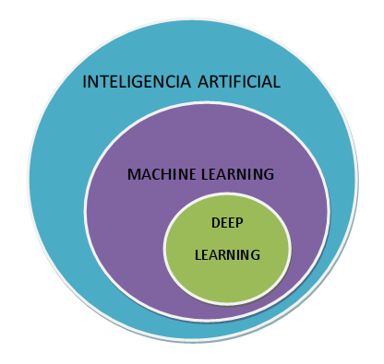
Inteligencia Artificial
La Inteligencia Artificial se compone del Machine Learning o Aprendizaje de Máquina y también del Deep Learning o Aprendizaje Profundo (Redes Neuronales).

Slide 11
Historia de la IA

Slide 12
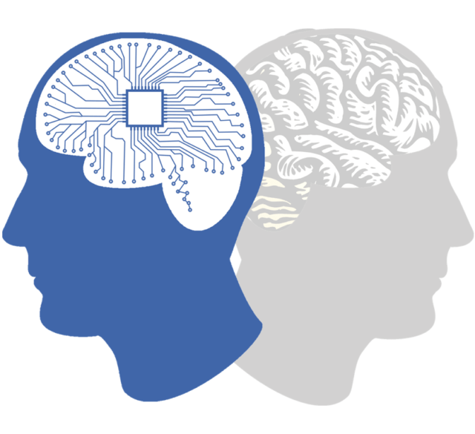
Historia de la Inteligencia Artificial
El concepto de Inteligencia Artificial (IA), no es para nada nuevo. Las primeras investigaciones datan aproximadamente del año 1943 con el trabajo teórico de Warren McCullogh y Walter Pitts sobre la computación neuronal.

Slide 13
Historia de la Inteligencia Artificial
Existen varios sucesos importantes para mencionar, acerca de la evolución de la Inteligencia Artificial los más relevantes son:
1945: Test de Turing.
1949: Donald O. Hebb publica “La organización de la conducta”, que sirvió de base para los algoritmos de aprendizaje en las redes neuronales artificiales.
1956: John McCarthy acuña el término “Inteligencia Artificial” en la conferencia de Dartmouth, la primera conferencia dedicada a la IA.

Slide 14
Historia de la Inteligencia Artificial
1958: John McCarthy desarrolla el lenguaje LISP, lenguaje con el que se desarrollan la mayoría de sistemas expertos.
1961: Marvin Minsky publica “Pasos hacia la inteligencia artificial”.
1963: Edward A. Feigenbaum y Julian Feldman Publicaron Computers and Thought, la primera colección de artículos de IA.
1966: el programa ELIZA, desarrollado en el MIT, fue uno de los primeros programas en procesar lenguaje natural y conversar, a través de una serie de frases programadas.

Slide 15
Historia de la Inteligencia Artificial
1968: Marvin Minsky y Simon Papert publican Perceptrons.
1972: Alain Colmerauer desarrolla el lenguaje PROLOG.
1986: Rumelhart, McClelland y el grupo PDP desarrollan el perceptrón multicapa y el algoritmo de aprendizaje por retropropagación (BP).
1987: Martin Fischles y Oscar Firschein describen los atributos de un agente inteligente.
1997: Deep Blue vs. Garri Kaspárov.

Slide 16
Historia de la Inteligencia Artificial
2005: Un ordenador al volante. Un coche autónomo, desarrollado por la Universidad de Stanford (EE. UU), gana una competición de vehículos robot, tras conducir 212 kilómetros de desierto, sin apoyo humano.
2011: Watson gana Jeopardi! El ordenador desarrollado por IBM bate a los campeones humanos del concurso de televisión estadounidense de preguntas y respuestas.
2014: Un ordenador supera con éxito el Test de Turing.

Slide 17

Historia de la Inteligencia Artificial
2016: Microsoft lanza Tay.
2017: AlphaGo vence al Go. Un programa desarrollado por Google DeepMind, vence al campeón mundial del histórico juego Go.
2017: Libratus vence al póker.
2020: IA generativa.

Slide 18
50 Herramientas de IA Generativa
https://www.linkedin.com/pulse/50-herramientas-de-ia-generativa-jorge-calvo-phd/?originalSubdomain=es

Slide 19
Tipos de IA

Slide 20
Tipos de Inteligencia Artificial
Arend Hintze, profesor de Biología Integrada y Ciencias de la Computación de la Universidad de Michigan, estableció una clasificación de cuatro tipos de Inteligencia Artificial:

Slide 21
Clasificación de IA. Hintze
1
2
3
4
Máquinas
reactivas
Memoria limitada
Teoría de la Mente
Autoconciencia

Slide 22
1
Máquinas Reactivas
Los tipos más básicos de sistemas de IA son reactivos y no tienen la capacidad de formar recuerdos. Tampoco pueden usar experiencias pasadas, para basar las decisiones actuales. Deep Blue fue un ejemplo de este tipo de inteligencia.

Slide 23
2
Memoria Limitada
En este tipo de inteligencia artificial, las máquinas pueden mirar hacia el pasado, pero no puede compilar la experiencia durante años, como lo hace un humano.
Ejemplo: Los vehículos autónomos, observan la velocidad y dirección de otros automóviles durante su trayecto y para que funcionen, hay que identificar objetos específicos y monitorearlos a lo largo del tiempo.

Slide 24
3
Teoría de la Mente
Las máquinas de esta clase son más avanzadas, no solo forman representaciones sobre el mundo, sino también sobre otros agentes o entidades.
Este pensamiento se asocia en psicología a la implicancia de la comprensión de las personas, las criaturas y los objetos en el mundo, respecto a su propio comportamiento.

Slide 25
4
Autoconciencia
El paso final del desarrollo de la IA es construir sistemas que puedan formar representaciones sobre sí mismos. Los seres conscientes de sí mismos, conocen sus estados internos y pueden predecir los sentimientos de los demás.
Este paso todavía está lejos de realizarse, aunque los esfuerzos se enfocan hacia la comprensión de la memoria, el aprendizaje y la capacidad de basar las decisiones en experiencias pasadas.

Slide 26
Otras clasificaciones de IA

Slide 27

También existen otras clasificaciones, como por ejemplo las propuestas por Stuart Russell y Peter Norvig, expertos en Ciencias de la Computación, diferencian varios tipos de Inteligencia Artificial.

Slide 28
Clasificación de IA. Russell y Norvig
Sistemas que actúan como humanos: Los llamados androides y los robots. Estos intentan realizar tareas de manera similar a como lo hacemos nosotros y de forma más eficiente.
Sistemas que piensan racionalmente: Tratan de imitar el pensamiento lógico humano. Es decir, se trata de investigar cómo lograr que las máquinas perciban, razonen y actúen en consecuencia.

Slide 29
Clasificación de IA. Russell y Norvig
Sistemas que actúan racionalmente: Aquellos capaces de percibir el entorno, que tratan de imitar de forma racional el comportamiento humano y actuar en consecuencia.
Sistemas que piensan como humanos: Son sistemas que imitan el funcionamiento del sistema nervioso por medio de redes neuronales artificiales.

Slide 30
IA y Robótica

Slide 31
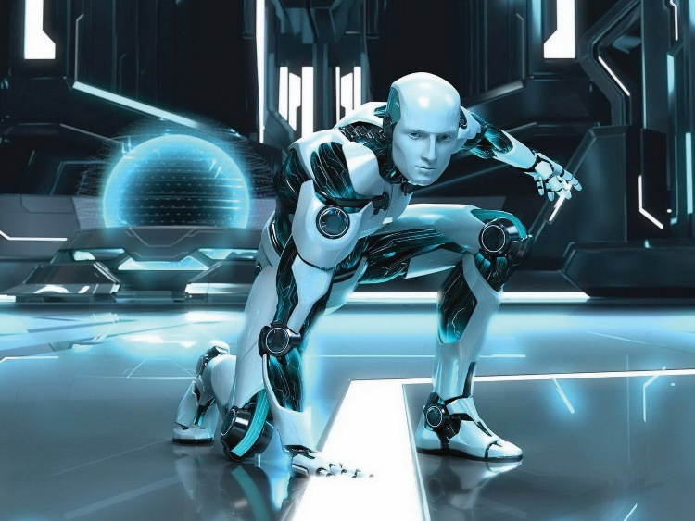
La IA y el mundo de la Robótica
Como comentábamos anteriormente, los robots forman parte del tipo de Inteligencia Artificial vinculada con los “Sistemas que actúan como humanos”. En la actualidad, podemos encontrar un montón de robots distintos que realizan actividades diferentes, como ser, por ejemplo: aspirar el piso, robots para cuidar adultos mayores, hasta robots industriales.

Slide 32
La IA y el mundo de la Robótica
En la actualidad, podemos encontrar robots distintos que realizan actividades diferentes, como ser, por ejemplo: aspirar el piso, robots para cuidar adultos mayores, hasta robots industriales.
Por otro lado, se han desarrollado varios proyectos de “Robots Humanoides”, entendiéndose como tal a un sistema robotizado, desarrollado para simular la silueta y la forma de moverse de los humanos.

Slide 33

IA + Robótica= Sophia
Sin duda alguna, el robot humanoide más popular y conocido hoy en día es Sophia. Puede mantener conversaciones complejas como así también, charlas casuales básicas. A su vez, Sophia puede reconocer, expresar y describir el entorno que la rodea y realizar gesticulaciones o expresiones faciales.

Slide 34
IA + Robótica= Sophia
Un robot capaz de mantener diálogos y conversaciones complejas como así también, charlas casuales básicas. A su vez, Sophia puede reconocer, expresar y describir el entorno que la rodea y realizar gesticulaciones o expresiones faciales.
Link de Interés:
https://www.youtube.com/watch?v=D6GR7TMkS_w
https://www.youtube.com/watch?v=b-bW0xcrsOo
https://www.youtube.com/watch?v=sDUdGUW1LbU

Slide 35
IA en el sector productivo

Slide 36
La IA en las Industrias
Turismo
Salud
Reservas mediante comandos de voz.
Asistentes virtuales en hoteles.
Chats bots en agencias de viaje.
Check-in mediante reconocimiento facial.
Robots turísticos (en los propios hoteles).
Viajes inteligentes, en ciudades inteligentes.
Revisión de los registros de salud, a través de IA.
Seguimiento y control de los medicamentos.
Sensores para el control de la salud.
Cirugía asistida por robot.
Asistentes de enfermería virtuales.
Robots para cuidados de adultos mayores.

Slide 37
La IA en las Industrias
Transporte
Educación
Entretenimiento y arte
Vehículos autónomos.
Aviones autónomos sin piloto.
Robots como reponedores.
Robots que facilitan información a clientes.
Uso de Drones a gran escala.
Plataformas de aprendizaje personalizadas según habilidades.
Tutores de inteligencia artificial personalizados.
Juegos personalizados.
Chatbots orientados a los procesos de orientación educativa.
Trailers de películas editados por IA.
Reconocimiento y análisis facial. Que determinará la reacción de la audiencia a determinados tipos de contenido.
Canciones producidas por IA.
Imitación y creación de obras de artistas consagrados.

Slide 38

Actividad
En salas se deberá investigar sobre un caso de aplicación de IA aplicado a la industria de Finanzas.

Slide 39
Exposición de la actividad

Slide 40
Hablemos ahora sobre…

Slide 41
Programas y Algoritmos de IA

Slide 42
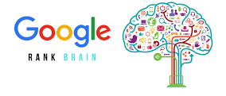
Programas y Algoritmos de IA
RankBrain es un algoritmo que aprende el sistema de inteligencia artificial, cuyo uso fue confirmado por Google el 26 de octubre de 2015. Ayuda a Google a procesar los resultados de búsqueda y proporcionar resultados de búsqueda más relevantes para los usuarios.​

Slide 43




Programas y Algoritmos de IA
Alexa, Siri,Cortana
Watson
La inteligencia artificial de los asistentes de voz de Apple, Amazon y Microsoft son conocidos por la mayoría sus usuarios. La función de voz de estos asistentes está basada en tecnología IA.
Desarrollado por IBM, este software de comunicación fue optimizado para plantear y responder a preguntas, en lenguaje natural.
Las empresas médicas lo utilizan para obtener datos de los asegurados y comprobar sus historiales médicos.

Slide 44



Programas y Algoritmos de IA
TensorFlow
Facebook AI Research (FAIR)/Torch
Microsoft Emotion Recognition
En 2015, Google puso a disposición de los usuarios este software inteligente, de forma gratuita, para impulsar el desarrollo de proyectos IA. Se utiliza en varios productos de Google, incluyendo el reconocimiento de voz de Gmail y Google Search.
Este medio también pretende alentar el desarrollo de métodos de aprendizaje profundo.
El sistema de reconocimiento de emociones de Microsoft es una herramienta que pretende detectar emociones en imágenes.

Slide 45
Riesgos asociados a la IA

Slide 46
Riesgos asociados a la IA
Armas autónomas.
Pérdida de empleo.
Manipulación de la opinión pública o de la sociedad.
Invasión de la privacidad de las personas.
Algoritmos discriminatorios.

Slide 47
Desafíos asociados a la IA
Reenfocar las habilidades de los empleados.
Cambio cultural y tecnológico.
Desarrollo de sentimientos vinculados con la compasión y la empatía.
Creación de leyes y regulaciones jurídicas.

Slide 48
Machine Learning
El arte del aprendizaje máquina y su Marco Teórico

Slide 49

Machine Learning
Método de análisis de datos que automatiza la construcción de “Modelos Analíticos”.
Rama de la Inteligencia Artificial (AI), basada en la idea de que los sistemas pueden aprender de datos, identificar patrones y tomar decisiones con una mínima intervención humana.
Aprender en este contexto quiere decir: identificar patrones complejos en millones de datos

Slide 50
Machine Learning
Evolución.
ML surge a mediados de los años 50’. Se empezó a utilizar, en problemas de predicción complejos donde los modelos estadísticos clásicos no eran eficientes como, por ejemplo, la predicción de series temporales no lineales, la predicción de los mercados financieros, el reconocimiento de texto escrito, etc.
La característica principal de este tipo de algoritmos es que son capaces de reajustarse automáticamente, para mejorar su rendimiento en función del número de aciertos y de fallos producidos en un proceso de entrenamiento previo a su aplicación y durante la ejecución en tiempo real del mismo.

Slide 51
¿El automóvil de conducción autónoma de Google?
La esencia del Machine Learning.
¿Ofertas de recomendación en línea como las de Amazon y Netflix? Aplicaciones de ML para la vida diaria.
¿Saber lo que los clientes dicen acerca de nosotros en Twitter?
Machine Learning combinado con creación de reglas lingüísticas.
¿Detección de fraudes?
Uno de los usos más importantes en la actualidad del ML.

Slide 52
Importancia
El interés se debe a los volúmenes y variedades crecientes de datos disponibles, el procesamiento computacional más económico y poderoso y el almacenaje de datos asequible y mucho menos costoso.
Es posible producir modelos de manera rápida y automática que puedan analizar datos grandes y complejos.
De esta forma, una organización tiene una mejor oportunidad de identificar oportunidades rentables o de evitar riesgos desconocidos.

Slide 53
Ventajas de Machine Learning

Slide 54
Machine Learning
Mayor conocimiento de las necesidades, gustos y hábitos de compra de los clientes.
Innovación en productos y soluciones tecnológicas.
Optimización de la producción y de la productividad.
Capacidad de realizar acciones preventivas y correctivas.
Predicción de tendencias y necesidades.

Slide 55
¿Quién utiliza Machine Learning?

Slide 56
Servicios Financieros
Salud
Petróleo y Gas
Utilizan la tecnología del aprendizaje basado en máquina para dos fines principales: identificar insights importantes en los datos y prevenir el fraude.
Tendencia en rápido crecimiento en la industria de atención a la salud, gracias a la aparición de dispositivos y sensores que pueden usar datos para evaluar la salud de un paciente en tiempo real.
Principalmente para encontrar nuevas fuentes de energía, hacer análisis de minerales del suelo, predicción de fallos de sensores de refinerías y optimizar la distribución de petróleo para hacerla más eficiente.

Slide 57
Gobierno
Marketing y Ventas
Transporte
Dependencias como seguridad pública y los servicios públicos tienen una necesidad particular del ML porque tienen múltiples fuentes de datos de las que se pueden extraer insights. Por ejemplo, el análisis de datos en las Smart Cities.
Los sitios Web que recomiendan artículos que podrían llegar a gustarnos con base en nuestras compras anteriores, utilizan ML para analizar nuestro historial de compras y de tal forma promocionar otros artículos que podrían llegar a resultarnos de interés.
Analizar datos para identificar patrones y tendencias, es clave para la industria del transporte, que se sustenta en hacer las rutas más eficientes y anticipar problemas potenciales para incrementar la rentabilidad.

Slide 58
Fases de un proyecto Machine Learning
1
2
3
Definir el objetivo
Recolección de la data
Preparar la data

Slide 59
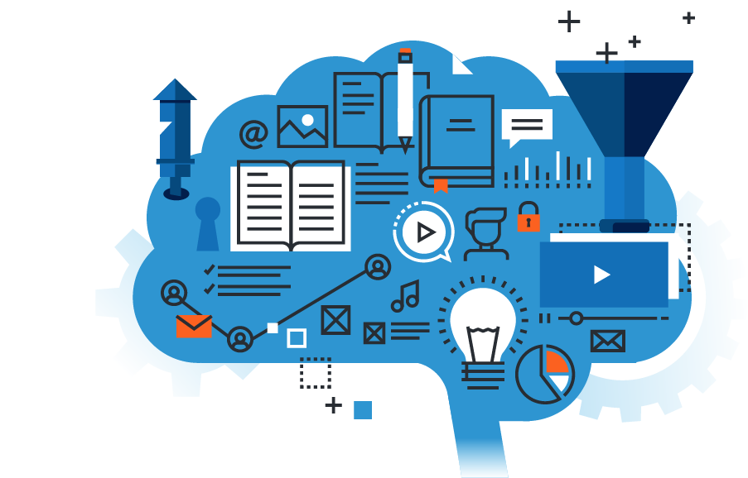
1
Definir el objetivo
Es vital entender el problema a resolver y cuáles son nuestros objetivos dados las características de la empresa, así como de la data que tendremos a disposición.
Las siguientes preguntas son típicas en esta etapa:
¿Qué exactamente deseamos hacer?
¿Cómo exactamente podremos hacerlo?
¿Es posible lo que deseo dada la data que tengo?

Slide 60
Recolección de data
2
Data First Party: Data propia de la empresa (ERP,CRM,BD, etc).
Data Second Party: Suele ser data que comparte una organización con sus aliados estratégicos.
Data Third Party: Datos de tercero que podemos obtener ya sea de forma gratuita o incurriendo en algún tipo de costo asociado.

Slide 61
3
Preparar la data
Normalmente lo conocemos como la limpieza de los datos o el formateo del dato.
El objetivo de esta etapa es manipular y convertir la data en formas que produzcan mejores resultados. Algunos ejemplos, son:
Eliminar o inferir datos perdidos, categorizar los valores de las variables, normalizar los valores numéricos o escalarlos para que puedan ser comparables.

Slide 62
Fases de un proyecto Machine Learning
4
5
6
7
Elección del Algoritmo
Entrenar el modelo
Validación del modelo
Deployment del modelo

Slide 63

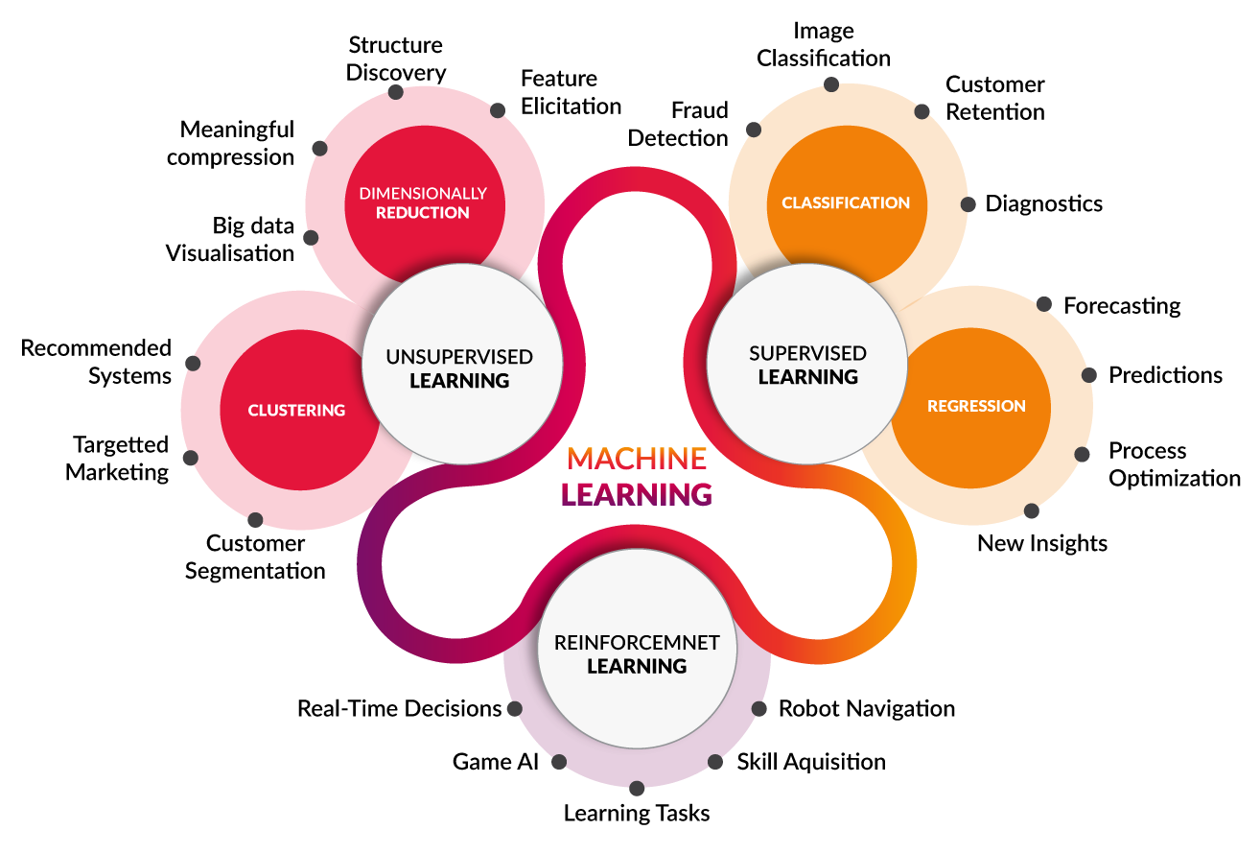
4
Elección del Algoritmo
Una vez que ya hemos preprocesado la data, nos corresponde elegir el algoritmo más adecuado en relación al problema que deseamos resolver.
En este punto tenemos que decidir por el Tipo de Aprendizaje que vamos a implementar.

Slide 64
4
Elección del Algoritmo
Aprendizaje Supervisado: son entrenados utilizando ejemplos etiquetados, como una entrada donde se conoce el resultado deseado. El mismo recibe un conjunto de entradas junto con los resultados correctos correspondientes, y el algoritmo aprende comparando su resultado real con resultados correctos para encontrar errores. Luego modifica el modelo en consecuencia, es decir, la salida de este algoritmo es conocida.

Slide 65
4
Elección del Algoritmo
conocida
Input
Proceso
Output
Entrada
Salida
Estructura básica de un Algoritmo.

Slide 66
4
Elección del Algoritmo
Aprendizaje No Supervisado: Se utiliza contra datos que no tienen etiquetas históricas. No se da la "respuesta correcta" al sistema. El objetivo es explorar los datos y encontrar alguna estructura en su interior. Por ejemplo: identificar segmentos de clientes con atributos similares que después puedan ser tratados de manera semejante en campañas de marketing o bien puede encontrar los atributos principales que separan los segmentos de clientes.

Slide 67
4
Elección del Algoritmo
Aprendizaje No Supervisado:
desconocida
Proceso
Output
Entrada
Salida
Estructura básica de un Algoritmo.

Slide 68
4
Elección del Algoritmo
Aprendizaje por Refuerzo: el algoritmo descubre a través de ensayo y error qué acciones producen las mayores recompensas. Este tipo de aprendizaje tiene tres componentes principales: el agente (el que aprende o toma decisiones), el entorno (todo con lo que interactúa el agente) y acciones (lo que el agente puede hacer).

Slide 69
Entrenar el Modelo
5
Este paso tiene una relación directa con conceptos que abordaremos más adelante en el curso (Training y Test). Sin embargo, el proceso de entrenamiento de un modelo de ML consiste en proporcionarle al modelo datos de entrenamiento de los cuales pueda aprender.

Slide 70
6
Validar el modelo
Se realizará con la data de validación y procederemos a ¨correr” el algoritmo y a evaluar los resultados obtenidos.
En el caso de que los resultados no sean satisfactorios, deberemos volver a la etapa 5 hasta que nuestro modelo se ajuste bien a las dos particiones (data de entrenamiento y data de validación).

Slide 71
7
Deployment del modelo
Implementación en producción de nuestro modelo. Generalmente, solemos ayudarnos de la nube a través de los 3 vendors más conocidos que existen actualmente: AWS, Azure y GCP.

Slide 72
Actividad ML
Impacto del Machine Learning en el sistema financiero.

Slide 73
Conceptos complementarios a la clase
Casualidad y Predicción:
Causalidad:
1. Definición: La causalidad se refiere a la relación en la cual un evento (causa) provoca otro evento (efecto). Es la relación de causa y efecto entre dos o más variables, donde un cambio en una variable lleva a un cambio en otra variable.

Slide 74
Conceptos complementarios a la clase
2. Aspectos clave:
Asociación: Existe una relación entre las variables donde el cambio en una variable está asociado con el cambio en otra variable.
Temporalidad: La causa precede al efecto en el tiempo; es decir, la causa ocurre antes del efecto.
Eliminación de otras explicaciones: Se han considerado y controlado otras variables que podrían explicar la relación observada entre las variables de interés.

Slide 75
Conceptos complementarios a la clase
3. Métodos:
Experimentos controlados: Manipulación de una variable independiente para observar sus efectos en una variable dependiente mientras se mantienen otras variables constantes.
Métodos estadísticos avanzados: Utilización de técnicas como modelos causales para analizar datos observacionales y establecer relaciones de causalidad.

Slide 76
Conceptos complementarios a la clase
Predicción:
Definición: La predicción se refiere a estimar o pronosticar un valor futuro o un evento basándose en datos previos y patrones observados en esos datos.
Aspectos clave:
Modelos: Se construyen modelos matemáticos o estadísticos basados en datos históricos para prever eventos futuros.
Patrones: La predicción se basa en identificar patrones en los datos históricos que puedan extrapolarse al futuro.

Slide 77
Conceptos complementarios a la clase
3. Métodos:
Regresión: Utilización de técnicas de regresión para predecir un valor numérico basado en variables predictoras.
Aprendizaje automático: Utilización de algoritmos de aprendizaje automático para hacer predicciones basadas en patrones complejos en los datos.
Series temporales: Análisis de datos secuenciales en función del tiempo para predecir valores futuros.

Slide 78
Conceptos complementarios a la clase
En resumen, la causalidad se enfoca en entender por qué ocurre un fenómeno y cómo una variable afecta a otra, mientras que la predicción se enfoca en hacer estimaciones precisas sobre eventos futuros basándose en patrones y datos históricos. Es importante mencionar que, aunque una relación causal implica correlación, no toda correlación implica causalidad; es decir, solo porque dos variables estén relacionadas estadísticamente, no significa necesariamente que una cause la otra.

Slide 79
Test de Hipótesis:
El test de hipótesis es una técnica estadística que se utiliza para tomar decisiones sobre afirmaciones o suposiciones acerca de las características de una población basándose en una muestra de datos. Permite a los investigadores hacer inferencias y sacar conclusiones sobre ciertas propiedades de una población utilizando datos muestrales. Aquí te explico los pasos básicos del proceso de prueba de hipótesis:

Slide 80
Test de Hipótesis:
1. Formulación de Hipótesis:
1. Hipótesis Nula (H0): Es una afirmación inicial que se supone verdadera y que se somete a prueba. Por lo general, representa una declaración de ninguna diferencia o ninguna relación en el contexto del problema.
2. Hipótesis Alternativa (H1 o Ha): Es la afirmación que se desea probar. Representa una afirmación de que hay una diferencia o una relación específica en la población.

Slide 81
Test de Hipótesis:
2. Especificación del Nivel de Significancia (α):
El nivel de significancia, denotado por α, es la probabilidad de cometer un error tipo I, que implica rechazar incorrectamente la hipótesis nula cuando es verdadera. Es un valor predefinido (a menudo 0.05 o 0.01) que representa el umbral para considerar los resultados como estadísticamente significativos.

Slide 82
Test de Hipótesis:
3. Recopilación y Análisis de Datos:
Se recopilan datos a través de una muestra y se calculan estadísticas descriptivas y estimadores para evaluar la información muestral.
4. Cálculo del Estadístico de Prueba:
Se utiliza un estadístico específico para comparar los datos observados con lo que se esperaría bajo la hipótesis nula. La elección del estadístico depende del tipo de prueba que se esté realizando (por ejemplo, t de Student, chi-cuadrado, ANOVA, etc.).

Slide 83
Test de Hipótesis:
5. Toma de Decisión:
Se compara el estadístico de prueba con un valor crítico (obtenido a partir de tablas de distribución o software estadístico) y se determina si el estadístico cae en la región de rechazo (donde se rechaza la hipótesis nula) o en la región de no rechazo.
Si el estadístico de prueba está en la región de rechazo, se rechaza la hipótesis nula en favor de la hipótesis alternativa. Si está en la región de no rechazo, no se pueden hacer afirmaciones concluyentes y la hipótesis nula no se rechaza.

Slide 84
Test de Hipótesis:
6. Interpretación de Resultados:
Se interpreta el resultado en el contexto del problema y se hace una conclusión sobre la hipótesis nula basándose en los datos y las pruebas estadísticas realizadas.
El test de hipótesis es una herramienta fundamental en la estadística inferencial y se utiliza en una variedad de campos para realizar afirmaciones basadas en datos muestrales sobre poblaciones más amplias.

Slide 85
Notacion y Conceptos en ML:
En el campo del aprendizaje automático (machine learning), hay varias notaciones y conceptos clave que son fundamentales para entender y trabajar con algoritmos y modelos. A continuación, se describen algunos de los términos y símbolos comunes en el aprendizaje automático:

Slide 86
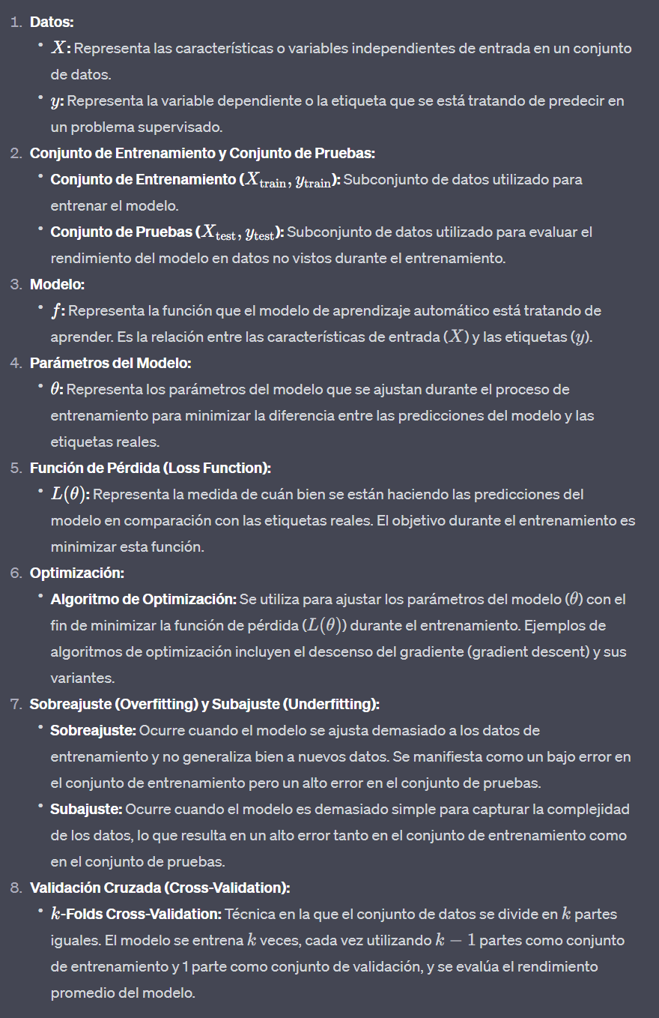
Estos son algunos de los conceptos y símbolos comunes en el aprendizaje automático. Comprender estos términos es esencial para trabajar efectivamente con algoritmos de machine learning y desarrollar modelos precisos y generalizables.

Slide 87
El concepto de Incertidumbre dentro del ML
En el contexto del aprendizaje automático (machine learning), la incertidumbre se refiere a la falta de certeza o confianza en las predicciones o decisiones realizadas por un modelo.
Esta falta de certeza puede surgir por varias razones, incluyendo la naturaleza estocástica de los datos, la limitación de información, la complejidad del modelo y las limitaciones inherentes de los algoritmos utilizados.
Hay varios tipos de incertidumbre en el aprendizaje automático, algunos de los cuales incluyen:

Slide 88
El concepto de Incertidumbre dentro del ML
Incertidumbre Aleatoria: Se refiere a la variabilidad natural en los datos. Incluso si un modelo es perfecto, todavía hay incertidumbre debido a la aleatoriedad inherente en muchos fenómenos del mundo real.
2. Incertidumbre de Modelado: Surge debido a las limitaciones del modelo utilizado. Los modelos de aprendizaje automático son simplificaciones de la realidad y, por lo tanto, pueden no capturar todas las complejidades de los datos. La incertidumbre de modelado aumenta cuando se utilizan modelos simples para representar problemas complejos.

Slide 89
El concepto de Incertidumbre dentro del ML
3. Incertidumbre Epistémica: También conocida como incertidumbre de conocimiento, esta se refiere a la falta de información o conocimiento completo sobre el sistema que se está modelando. Si hay datos limitados o si ciertas variables relevantes no están presentes en el conjunto de datos, la incertidumbre epistémica aumenta.
4. Incertidumbre en Parámetros: Se refiere a la incertidumbre sobre los parámetros internos del modelo. Incluso después del entrenamiento del modelo, puede haber incertidumbre sobre los valores exactos de los parámetros.

Slide 90
El concepto de Incertidumbre dentro del ML
5. Incertidumbre en Predicciones: Se refiere a la falta de certeza en las predicciones realizadas por el modelo. Incluso si un modelo está seguro en su predicción, puede haber incertidumbre asociada con esa predicción debido a las razones mencionadas anteriormente.

Slide 91
El concepto de Incertidumbre dentro del ML
La gestión de la incertidumbre es un área activa de investigación en el aprendizaje automático. Los métodos como el muestreo de Montecarlo, la inferencia bayesiana y el uso de intervalos de confianza son algunas de las técnicas utilizadas para cuantificar y manejar la incertidumbre en los modelos de machine learning. La comprensión y gestión adecuada de la incertidumbre son esenciales, especialmente en aplicaciones críticas donde las decisiones basadas en las predicciones del modelo pueden tener un impacto significativo.

Slide 92
Capacidad y Representación dentro del ML
En el contexto del machine learning, la capacidad y la representación son conceptos clave que se refieren a las características y habilidades de los modelos de aprendizaje automático.

Slide 93
Capacidad y Representación dentro del ML
Capacidad del Modelo:
La capacidad del modelo se refiere a su habilidad para representar funciones complejas y capturar patrones en los datos. Un modelo con alta capacidad puede ajustarse a datos de entrenamiento complicados y puede aprender relaciones complejas entre las características y las etiquetas.
Sin embargo, un exceso de capacidad también puede llevar a sobreajuste (overfitting), donde el modelo se ajusta demasiado a los datos de entrenamiento y no generaliza bien a nuevos datos.

Slide 94
Capacidad y Representación dentro del ML
Capacidad del Modelo:
En general, encontrar el equilibrio adecuado entre capacidad y generalización es esencial en el diseño de modelos de machine learning. Modelos demasiado simples pueden no capturar la complejidad de los datos, mientras que modelos demasiado complejos pueden ajustarse demasiado a los datos de entrenamiento y perder la capacidad de generalizar a datos no vistos.

Slide 95
Capacidad y Representación dentro del ML
2. Representación de Características:
La representación de características se refiere a cómo se presentan y se codifican las variables de entrada (características) para que el modelo pueda aprender relaciones significativas entre ellas y las etiquetas. La elección de las características adecuadas es crucial para el rendimiento del modelo.

Slide 96
Capacidad y Representación dentro del ML
2. Representación de Características:
La ingeniería de características (feature engineering) implica seleccionar, transformar o crear nuevas características a partir de los datos brutos para mejorar la capacidad del modelo para aprender patrones relevantes. Una buena representación de características puede hacer que un modelo sea más efectivo incluso con algoritmos relativamente simples.

Slide 97
Capacidad y Representación dentro del ML
En resumen, la capacidad del modelo se refiere a la complejidad y habilidad del modelo para adaptarse a datos complejos, mientras que la representación de características se centra en cómo se presentan las variables de entrada para el aprendizaje del modelo.

Slide 98
Capacidad y Representación dentro del ML
La elección adecuada de la capacidad del modelo y la representación de características es esencial para desarrollar modelos de machine learning precisos y generalizables. La experiencia y el conocimiento del dominio a menudo juegan un papel importante en la determinación de la capacidad y la representación óptimas para un problema específico.

Slide 99
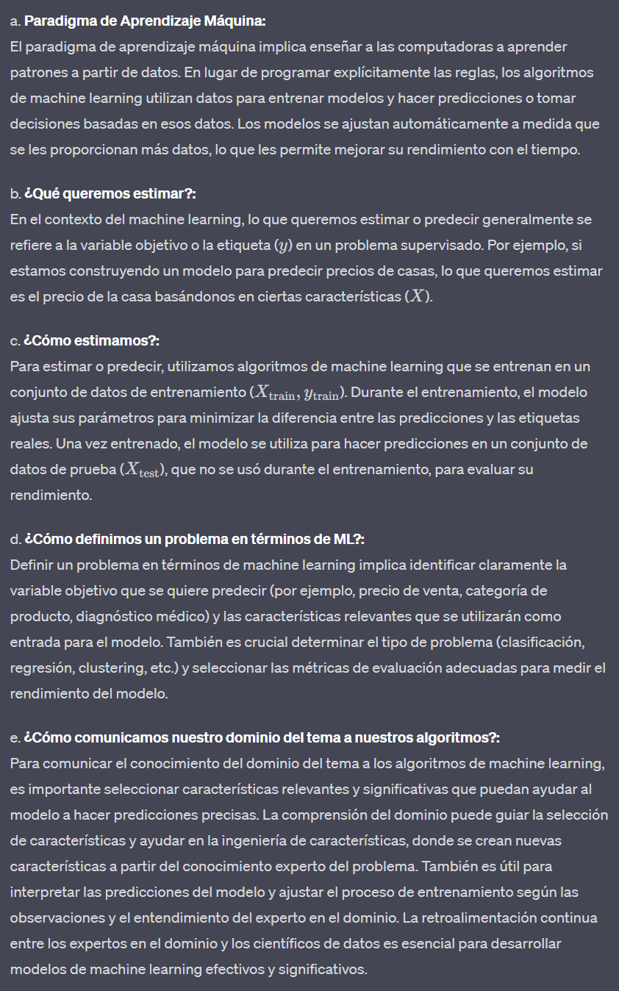
Preguntas Claves

Slide 100
Glosario de Colaborativo
https://docs.google.com/document/d/1OJ5EPyZ-mRktB7JPflPgA0quMRSGrlALrSpxJ5PXKk8/edit?usp=sharing

